Slide 1
לאחר לחיצה על המקש מטה תעבור לתצוגת המסך המלא
מעבר לתצוגת מסך מלא

Slide 2
אנא הכנס מספר נבדק

Slide 3
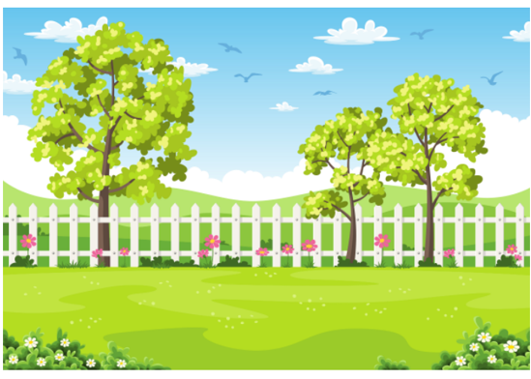
ברוכים הבאים למשחק הגינה
לחץ על הלחצן השמאלי להמשיך
לחץ על הלחצן הימני לחזור

Slide 4
כעת נציג את ההוראות עבור משחק הגינה. אנא קראו אותם היטב.
אתם יכולים לחזור באופן חופשי קדימה ואחורה בין מסכי ההוראות.
לאחר שתקראו את ההוראות נבקש מכם למלא מבדק קצר, על מנת לוודא שהכל מובן היטב.
כל ההוראות כתובות בלשון זכר אך מתייחסות לכל המינים.
לחץ על הלחצן השמאלי להמשיך
לחץ על הלחצן הימני לחזור

Slide 5
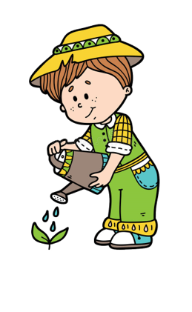
במשחק זה אתם הגננים של גינה, ומטרתכם לגדל כמה שיותר פרחים.
בכל פעם, יוצגו בפניכם 2 פרחים, ועליכם לבחור אחד, ולראות אם הפרח גדל.
חלק מהפרחים מסוגלים לצמוח וחלקם לא.
עבור כל פרח שיצמח, תזכה במטבע. עבור כל פרח שלא יצמח, לא תזכה במטבע.
המטרה שלך היא לאסוף כמה שיותר מטבעות.
יש אפשרות לקבל בונוס, במידה ואוספים מספר גבוה במיוחד של מטבעות.
לחץ על הלחצן השמאלי להמשיך
לחץ על הלחצן הימני לחזור

Slide 6

להלן דוגמה של 4 פרחים:
לחץ על הלחצן השמאלי להמשיך
לחץ על הלחצן הימני לחזור

Slide 7
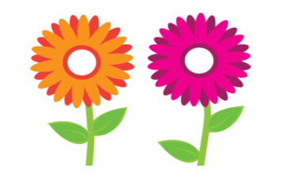
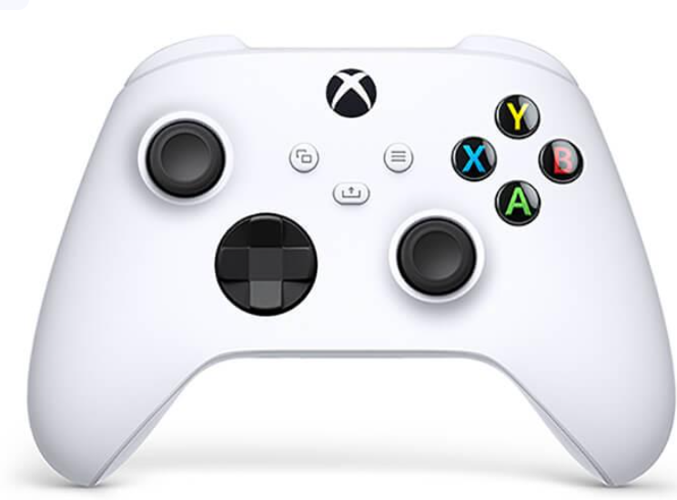
בכל פעם, יוצגו על המסך רק שני פרחים מתוך ה-4 האפשריים (כמו שניתן לראות בדוגמה).
בכל פעם עלייך לבחור אחד מבין שני הפרחים.
אם ברצונך לבחור בפרח הימני, לחץ על הכפתור הימני בשלט, ואם ברצונך לבחור בפרח השמאלי, לחץ על הכפתור השמאלי בשלט.
אנא בצע את הבחירה מהר ומדויק ככל הניתן.
לחץ על הלחצן השמאלי להמשיך
לחץ על הלחצן הימני לחזור

Slide 8
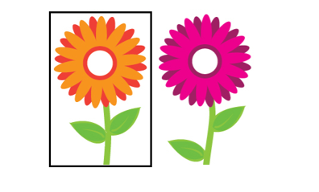
לאחר שבחרת פרח, רק הפרח שנבחר יישאר להופיע על המסך.
כמו שניתן לראות בדוגמה, תתבצע בחירה עבור הפרח השמאלי (לחצן שמאלי בשלט) ורק הוא יופיע.
לחץ על הלחצן השמאלי להמשיך
לחץ על הלחצן הימני לחזור

Slide 9

לאחר שתראה את הפרח שבחרת, הוא יעלם מהמסך. כעת יהיה עליך לחכות מספר שניות על מנת לגלות אם הפרח צמח או לא.
בחלק מהמקרים תצטרך להמתין שניה אחת, ובחלק מהמקרים תהיה המתנה של 7 שניות.
בזמן ההמתנה, עליך להישאר מפוקס במבטך ובקשב שלך לשעון החול הנמצא במרכז המסך.
שים לב: חשוב מאוד למען המהלך התקין של הניסוי שבעת ההמתנה תשמור את העיניים שלך מפוקסות על שעון החול שבמרכז המסך ולא תעשה שום דבר מלבד לחכות.
לחץ על הלחצן השמאלי להמשיך
לחץ על הלחצן הימני לחזור

Slide 10
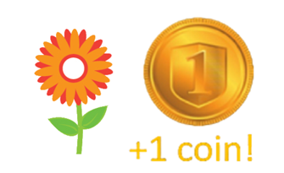
לאחר זמן ההמתנה, אתה תראה את התוצאה שהתקבלה במרכז המסך. בדוגמה הנוכחית, הפרח שנבחר אכן צמח, ולכן יש זכייה של מטבע אחד.
הזכייה במטבע תלויה בפרחים שתבחר, לחלק מהפרחים יש סיכוי גבוה יותר לצמוח ולחלק פחות.
המטרה שלך היא לגלות אילו פרחים טובים יותר מאחרים, ולבחור בהם.
לחץ על הלחצן השמאלי להמשיך
לחץ על הלחצן הימני לחזור

Slide 11
שלושה דברים שחשוב לזכור:
רק הפרחים עצמם משפיעים על הזכייה במטבע. המקשים על המקלדת שאיתם מבצעים את הבחירה לא משפיעים על הסיכוי לזכות במטבע.
זמן ההמתנה לא משפיע על הסיכוי לזכות במטבע
אין קשר בין זמן ההמתנה לבין הסיכוי לזכות במטבע.
לחץ על הלחצן השמאלי להמשיך
לחץ על הלחצן הימני לחזור

Slide 12
כעת נעבור למבדק קצר על מנת לוודא שהכל מובן.
אם לא תענה נכון על כל השאלות, נאלץ לחזור על ההוראות פעם נוספת.
לחץ על הלחצן השמאלי להמשיך
לחץ על הלחצן הימני לחזור

Slide 13
*כמה סוגים שונים (בסך הכל) של פרחים קיימים בכל סבב?
2
4
6
*כמה פרחים מוצגים על המסך בכל צעד?
2
4
6
*איך אתה בוחר פרח?
עלי ללחוץ על הפרח
עליי ללחוץ על הלחצן הימני או השמאלי בשלט
עליי ללחוץ על החץ הימני או השמאלי על המקלדת
*לעיתים זמן ההמתנה לאחר שאלחץ על פרח יהיה שניה אחת בלבד, ולעיתים זמן ההמתנה יהיה 7 שניות
נכון
לא נכון
*אם זמן ההמתנה לפרח יהיה ארוך סיכוי טוב יותר שאזכה בפרח
נכון
לא נכון
*בזמן ההמתנה עליי להתמקד בשעון בחול
נכון
לא נכון
*זכייה במטבע תלויה בלחצני השלט, ולא רק בפרח עצמו
נכון
לא נכון

Slide 14
כמה סוגים שונים (בסך הכל) של פרחים קיימים בכל סבב?
A. 2
B. 4
X. 6

Slide 15
כמה פרחים מוצגים על המסך בכל צעד?
A. 2
B. 4
X. 6

Slide 16
איך אתה בוחר פרח?
A. עלי ללחוץ על הפרח
B. עליי ללחוץ על הלחצן הימני או השמאלי בשלט
X. עליי ללחוץ על החץ הימני או השמאלי על המקלדת

Slide 17
לעיתים זמן ההמתנה לאחר שאלחץ על פרח יהיה שניה אחת בלבד, ולעיתים זמן ההמתנה יהיה 7 שניות
A. נכון
B. לא נכון

Slide 18
אם זמן ההמתנה לפרח יהיה ארוך סיכוי טוב יותר שאזכה בפרח
A. נכון
B. לא נכון

Slide 19
בזמן ההמתנה עליי להתמקד בשעון בחול
A. נכון
B. לא נכון

Slide 20
זכייה במטבע תלויה בלחצני השלט, ולא רק בפרח עצמו
A. נכון
B. לא נכון

Slide 21
תשובה שגויה.
לחץ על "B" כדי לחזור להוראות
לחץ על "A" כדי להתחיל נסיון מענה חדש

Slide 22
כעת נעבור לשלב האימון.
אנא תהיה מוכן עם האצבעות על מקשי השלט.
לחץ על הלחצן השמאלי להמשיך

Slide 23
עבודה טובה!
שלב האימון הסתיים.
כעת נעבור למשחק האמיתי. עשה כמיטב יכולתך על מנת להבין אילו פרחים טובים יותר מאחרים.
בהצלחה!
לחץ על הלחצן השמאלי להמשיך

Slide 24
בלוק מספר 1 מתוך 8.
אתה תתחיל כעת בלוק חדש. להלן 4 הפרחים שיכולים להופיע בבלוק הזה.
השתמש במקשי השלט על מנת לבצע בחירה בין הפרח הימני לפרח השמאלי.
עשה כמיטב יכולתך על מנת לזכות בכמה שיותר מטבעות!
זכור שרק הפרחים עצמם משפיעים על הסיכוי לזכות.
לחץ על הלחצן השמאלי להמשיך

Slide 25
בלוק מספר 2 מתוך 8.
אתה תתחיל כעת בלוק חדש. להלן 4 הפרחים שיכולים להופיע בבלוק הזה.
השתמש במקשי השלט על מנת לבצע בחירה בין הפרח הימני לפרח השמאלי.
עשה כמיטב יכולתך על מנת לזכות בכמה שיותר מטבעות!
זכור שרק הפרחים עצמם משפיעים על הסיכוי לזכות.
לחץ על הלחצן השמאלי להמשיך

Slide 26
בלוק מספר 3 מתוך 8.
אתה תתחיל כעת בלוק חדש. להלן 4 הפרחים שיכולים להופיע בבלוק הזה.
השתמש במקשי השלט על מנת לבצע בחירה בין הפרח הימני לפרח השמאלי.
עשה כמיטב יכולתך על מנת לזכות בכמה שיותר מטבעות!
זכור שרק הפרחים עצמם משפיעים על הסיכוי לזכות.
לחץ על הלחצן השמאלי להמשיך

Slide 27
בלוק מספר 4 מתוך 8.
אתה תתחיל כעת בלוק חדש. להלן 4 הפרחים שיכולים להופיע בבלוק הזה.
השתמש במקשי השלט על מנת לבצע בחירה בין הפרח הימני לפרח השמאלי.
עשה כמיטב יכולתך על מנת לזכות בכמה שיותר מטבעות!
זכור שרק הפרחים עצמם משפיעים על הסיכוי לזכות.
לחץ על הלחצן השמאלי להמשיך

Slide 28
בלוק מספר 5 מתוך 8.
אתה תתחיל כעת בלוק חדש. להלן 4 הפרחים שיכולים להופיע בבלוק הזה.
השתמש במקשי השלט על מנת לבצע בחירה בין הפרח הימני לפרח השמאלי.
עשה כמיטב יכולתך על מנת לזכות בכמה שיותר מטבעות!
זכור שרק הפרחים עצמם משפיעים על הסיכוי לזכות.
לחץ על הלחצן השמאלי להמשיך

Slide 29
בלוק מספר 6 מתוך 8.
אתה תתחיל כעת בלוק חדש. להלן 4 הפרחים שיכולים להופיע בבלוק הזה.
השתמש במקשי השלט על מנת לבצע בחירה בין הפרח הימני לפרח השמאלי.
עשה כמיטב יכולתך על מנת לזכות בכמה שיותר מטבעות!
זכור שרק הפרחים עצמם משפיעים על הסיכוי לזכות.
לחץ על הלחצן השמאלי להמשיך

Slide 30
בלוק מספר 7 מתוך 8.
אתה תתחיל כעת בלוק חדש. להלן 4 הפרחים שיכולים להופיע בבלוק הזה.
השתמש במקשי השלט על מנת לבצע בחירה בין הפרח הימני לפרח השמאלי.
עשה כמיטב יכולתך על מנת לזכות בכמה שיותר מטבעות!
זכור שרק הפרחים עצמם משפיעים על הסיכוי לזכות.
לחץ על הלחצן השמאלי להמשיך

Slide 31
בלוק מספר 8 מתוך 8.
אתה תתחיל כעת בלוק חדש. להלן 4 הפרחים שיכולים להופיע בבלוק הזה.
השתמש במקשי השלט על מנת לבצע בחירה בין הפרח הימני לפרח השמאלי.
עשה כמיטב יכולתך על מנת לזכות בכמה שיותר מטבעות!
זכור שרק הפרחים עצמם משפיעים על הסיכוי לזכות.
לחץ על הלחצן השמאלי להמשיך

Slide 32
כל הכבוד!
בלוק מספר 1 מתוך 8 הסתיים.
אתה יכול להתמתח קצת ולקחת הפסקה קצרה בזמן שאתה יושב בכיסא.
מטבעות
אספת
לחץ על הלחצן השמאלי להמשיך

Slide 33
כל הכבוד!
בלוק מספר 2 מתוך 8 הסתיים.
אתה יכול להתמתח קצת ולקחת הפסקה קצרה בזמן שאתה יושב בכיסא.
מטבעות
אספת
לחץ על הלחצן השמאלי להמשיך

Slide 34
כל הכבוד!
בלוק מספר 3 מתוך 8 הסתיים.
אתה יכול להתמתח קצת ולקחת הפסקה קצרה בזמן שאתה יושב בכיסא.
מטבעות
אספת
לחץ על הלחצן השמאלי להמשיך

Slide 35
כל הכבוד!
בלוק מספר 4 מתוך 8 הסתיים.
אתה יכול להתמתח קצת ולקחת הפסקה קצרה בזמן שאתה יושב בכיסא.
מטבעות
אספת
לחץ על הלחצן השמאלי להמשיך

Slide 36
כל הכבוד!
בלוק מספר 5 מתוך 8 הסתיים.
אתה יכול להתמתח קצת ולקחת הפסקה קצרה בזמן שאתה יושב בכיסא.
מטבעות
אספת
לחץ על הלחצן השמאלי להמשיך

Slide 37
כל הכבוד!
בלוק מספר 6 מתוך 8 הסתיים.
אתה יכול להתמתח קצת ולקחת הפסקה קצרה בזמן שאתה יושב בכיסא.
מטבעות
אספת
לחץ על הלחצן השמאלי להמשיך

Slide 38
כל הכבוד!
בלוק מספר 7 מתוך 8 הסתיים.
אתה יכול להתמתח קצת ולקחת הפסקה קצרה בזמן שאתה יושב בכיסא.
מטבעות
אספת
לחץ על הלחצן השמאלי להמשיך

Slide 39
כל הכבוד!
בלוק מספר 8 מתוך 8 הסתיים.
אתה יכול להתמתח קצת ולקחת הפסקה קצרה בזמן שאתה יושב בכיסא.
מטבעות
אספת
לחץ על הלחצן השמאלי להמשיך

Slide 40
הניסוי הסתיים!
אנא קרא לנסיין על מנת שיאסוף ממך שם פרטי ומספר טלפון, דרכו נוכל ליצור איתך קשר במידה וזכית בבונוס.
תודה על השתתפותך!
אספת מטבעות
לחץ על הלחצן השמאלי לסיום

